Slide 1
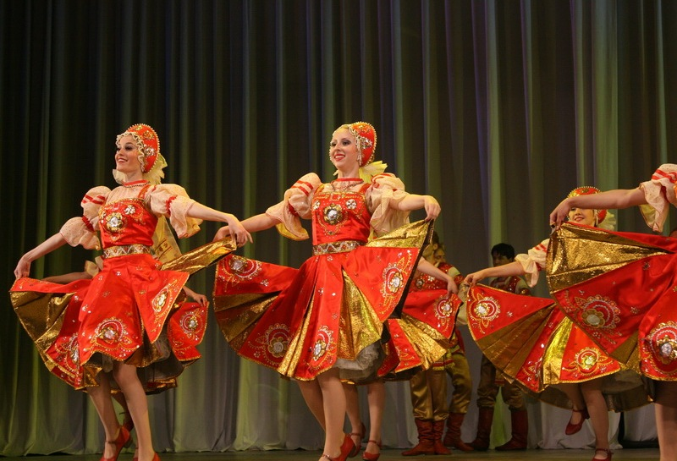
Русский народный танец
Барыня

Slide 2
Презентация по музыке
Выполнил:
Вакулин Олег, ученик 9 класса
МКОУ Лукошинской СОШ
2013-2014 учебный год

Slide 3
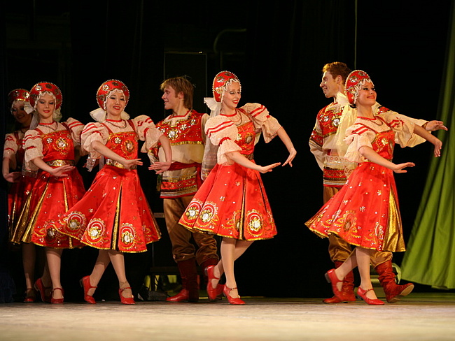
Барыня — русский народный танец, а также музыка, под которую этот танец исполняется. Общий настрой танца задорно-иронический (шутливый). При парном исполнении танцор и танцовщица танцуют попеременно (перепляс), как бы соревнуясь между собой. В основе танца лежал конфликт между "барыней" (помещицей) и "мужиком" (крестьянином). Танцовщица выражала величавость, а танцор - ловкость и удаль. Во время танца рефреном звучит фраза: Барыня-барыня, сударыня барыня! Существует предположение, что родиной танца является Центральная Россия, регион Орловщины и Сиверщины.

Slide 4
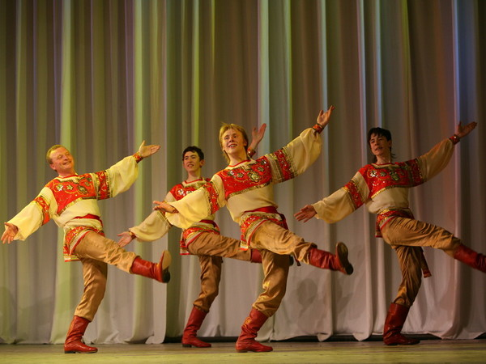
Основными элементами танца являются шажки, присядка (мужской элемент), подскоки, притоптывания, вращения с элементами чечётки. Во время танца руки либо на поясе, либо разведены в стороны. Если танец совершает женщина, то руки складываются перед собой, так что концы пальцев одной руки касаются локтя другой руки. Во время пляски танцовщица может держать в руках платок. Танец барыня может исполняться в одиночку, так и коллективно. В качестве музыкального сопровождения используется гармонь, а также балалайка. Мужчины танцуют в рубахах-косоворотках (красного цвета), а в одежде танцовщиц непременно присутствует кокошник.

Slide 5
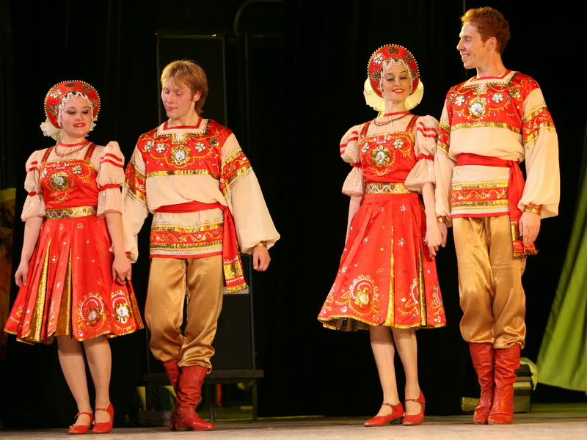
В наши дни элементы танца "Барыня" используются и в фигурном катании для создания русского национального колорита. В США также существует одноименный ансамбль русского народного танца (англ. Barynya), основанный в 1991 году худруком М.В. Смирновым. Считается, что танец Барыня, впитав в себя элементы английского танца хорнпайп, стал основой для матросского танца Яблочко.

Slide 6
Спасибо за внимание

